Slide 1
程式安全期末平時
學生:胡凱竣
老師:龍大大

Slide 2
agenda
CVSS
CVE
主動式防禦
手機資安檢測 : 手機抽測

Slide 3
對照業師簡報
https://attack.mitre.org/
CVSS Scores
CVE
主動式防禦 p.13
手機資安檢測 : 手機抽測 p.22
網路攝影機資安檢測驗證 : 設計瑕疵、供應鏈管理問題與惡意程式
針對醫療器材之資安 合規要求 p.41
DEFCON駭客年會發表心臟電擊去顫器攻擊案例
部分案例: 小米事件 p.52

Slide 4
CVSS
參考資料:
https://en.wikipedia.org/wiki/Common_Vulnerability_Scoring_System
https://www.digitimes.com.tw/tech/dt/n/shwnws.asp?cnlid=14&id=0000100727_WBC8XRHR1Y3H1O8HWCHDQ
漏洞評鑑系統(Common Vulnerability Scoring System；CVSS) 由美國國家基礎建設諮詢委員會 (NIAC) 委託製作，是一套公開的評鑑標準，經常被用來評比企業資訊科技系統的安全性
由於CVSS是運用數學方程式來判定某特定網路的安全性是否存在弱點，普遍被認為較具中立性。CVSS的判定標準，不但包含威脅的嚴重性，遠端網路是否能遙控資安漏洞、利用網路弱點，攻擊者是否需要登入才會產生威脅等等，都被列入評比。CVSS的評分分數從0分到10分，0代表沒有發現弱點，而10則代表最高風險。

Slide 5
CVSS_指標
CVSS3.1版計算器
https://www.first.org/cvss/calculator/3.1
基礎分數
時間分數
環境評分
攻擊向量 (AV)
可用性 (A)
利用程式碼成熟度 (E)
保密要求 (CR)
攻擊複雜度 (AC)
保密 (C)
修改基礎指標
修復級別 (RL)
所需權限 (PR)
誠信（I）
完整性要求 (IR)
報告可信度 (RC)
用戶互動 (UI)
可用性要求 (AR)
範圍 (S)

Slide 6
基本矩陣群
https://ithelp.ithome.com.tw/articles/10203313
1. 攻擊向量 (Attack Vector, AV)
Network (N)：由網際網路網路進行攻擊
Adjacent (A)： 由受限制的網路進行攻擊，如區域網路及藍芽等
Local (L)：在不連接網路的狀況下進行攻擊
Physical (P)：需接觸到實體機器才能進行攻擊
2. 攻擊複雜度 (Attack Complexity, AC)
Low (L)：低，攻擊可被輕易重現
High (H)：高，須由攻擊者達成數項條件後才能成功

Slide 7
3. 是否需要權限 (Privileges Required, PR)
None (N)：不需要
Low (L)：需要一般使用者權限
High (H)：需要管理者權限
4. 是否需要使用者操作 (User Interaction, UI)
None (N)：不需要
Required (R)：需要使用者操作某些動作才能讓攻擊成功
5. 影響範圍 (Scope, S)
Unchanged (U) ：僅影響含有漏洞的元件本身
Changed (C)：會影響到含有漏洞的元件以外的元件

Slide 8
6. 機密性影響 (Confidentiality, C)
None (N)：無影響
Low (L)：攻擊者可以取得機密資料，但無法使用該資料
High (H)：攻擊者可以取得機密資料，且可以使用該資料
7. 完整性影響(Integrity, I)
None (N) ：無影響
Low (L) ：攻擊者有部分權限以竄改某些資料，對含有漏洞之元件影響較小
High (H)：攻擊者有權限竄改所有資料，對含有漏洞之元件有嚴重影響
8. 用性影響 (Availability, A)
None (N)：無影響
Low (L)：可用性受到影響，導致服務或元件仍可被部分取得，或是時好時壞
High (H)：可用性受到嚴重影響，導致服務或元件完全不可被取得

Slide 9
CVE
參考資料: https://zh.wikipedia.org/zh-tw/%E5%85%AC%E5%85%B1%E6%BC%8F%E6%B4%9E%E5%92%8C%E6%9A%B4%E9%9C%B2
https://cve.mitre.org/
通用漏洞披露(CVE, Common Vulnerabilities and Exposures):
是一個與資訊安全有關的資料庫，收集各種資安弱點及漏洞並給予編號以便於公眾查閱。此資料庫現由美國非營利組織MITRE所屬的National Cybersecurity FFRDC所營運維護

Slide 10
CVE_格式
CVE對每一個漏洞都賦予一個專屬的編號，格式如下：
CVE-YYYY-NNNN
CVE為固定的前綴字，YYYY為西元紀年，NNNN為流水編號。NNNN原則上為四位數字，不足四位時前面補0。從2014年開始，必要時可編到五位數或更多位數。由於CVE有很多個編號機構，每個編號機構使用的號段並不相同，因此NNNN可能並不連續。
以2014年發現的心臟出血漏洞為例，其編號為CVE-2014-0160。

Slide 11
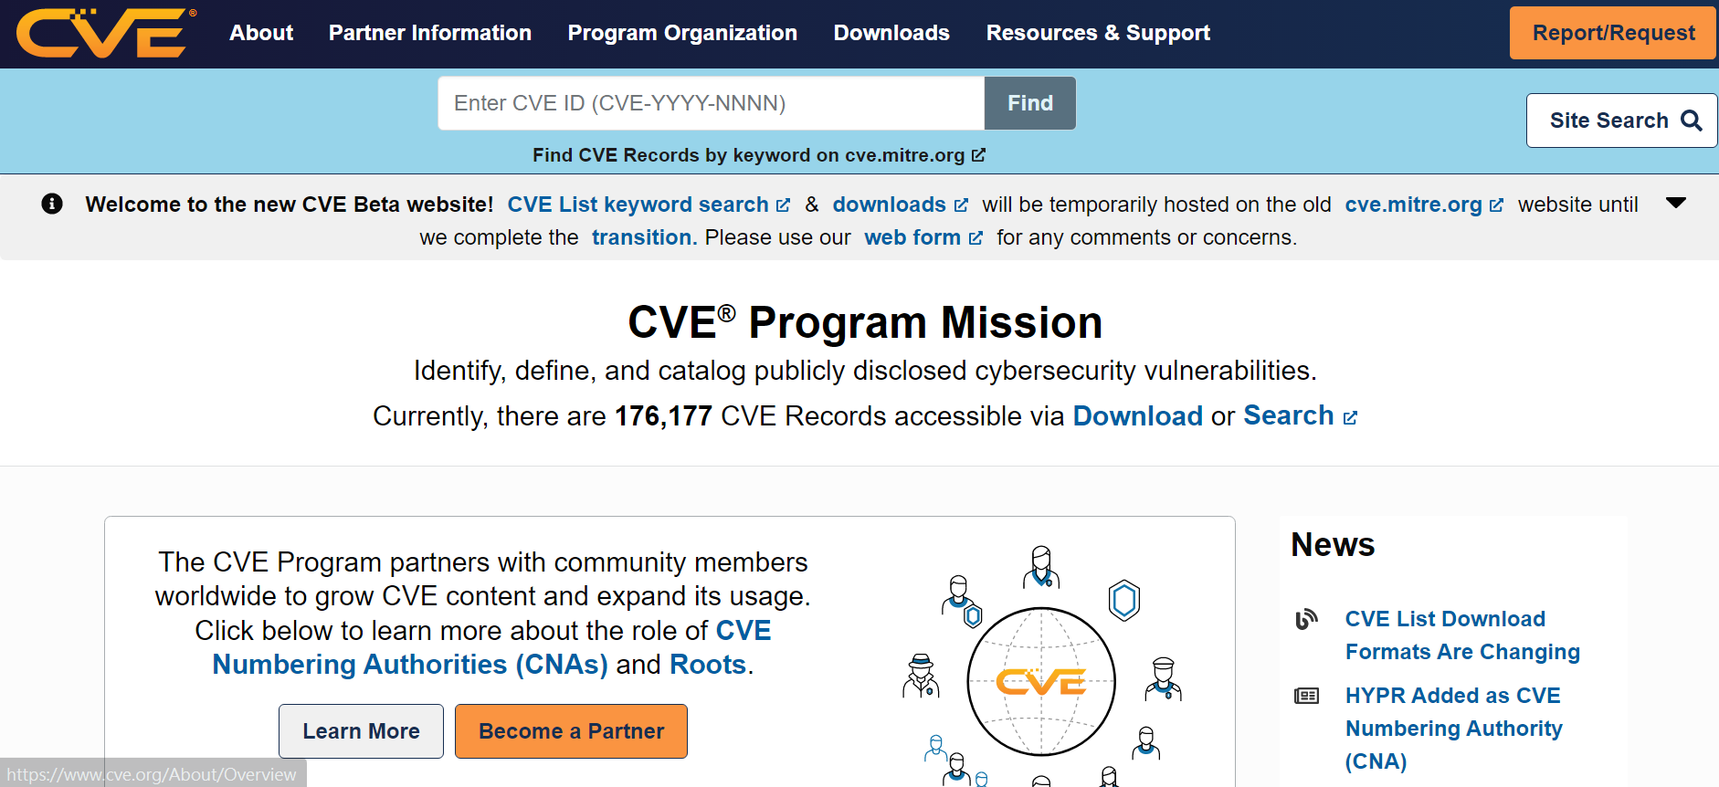
提供搜尋CVE ID
目前有176,177筆紀錄可供下載或搜尋

Slide 12
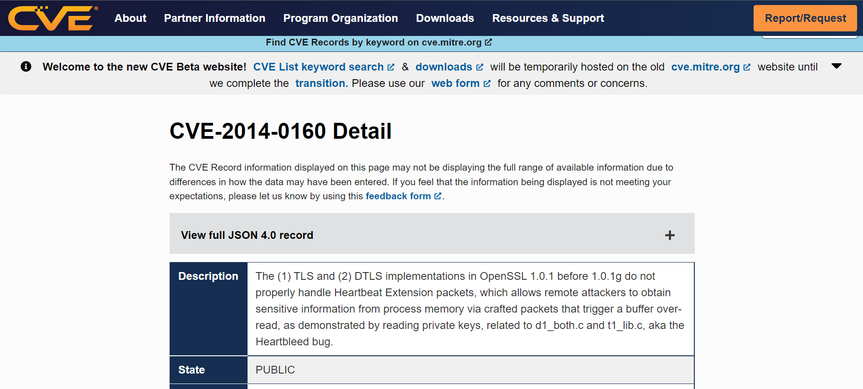
例: 實際搜尋2014年發現的心臟出血漏洞，其編號為CVE-2014-0160。

Slide 13
CVE 列表中的每個漏洞都有一個CVE 記錄。首先發現漏洞，然後將其報告給 CVE 計劃。報告者請求一個CVE ID，然後為報告的漏洞保留該 ID。一旦通過識別 CVE 記錄所需的最低數據元素來確認報告的漏洞，該記錄就會發佈到 CVE 列表中。CVE 記錄由來自世界各地的 CVE 計劃合作夥伴發布。
該過程請參考https://www.cve.org/About/Process#CVERecordLifecycle。

Slide 14
主動式防禦
參考資料:https://www.ithome.com.tw/tech/143477
https://attack.mitre.org/
主動式防禦多半強調主動察覺入侵者，而且不只是偵查，還要進行威脅獵捕，而有些基於國家安全的主動式防禦，會從攔截對方攻擊，進一步變成直接反擊破壞，癱瘓對方的基礎架構
根據MITRE定義的主動式防禦範圍，分為三大構面，從基本的網路防護能力（General Cyber Defense），到網路欺敵（Cyber Deception），以及與攻擊對手的交戰行動（Adversary Engagement）。

Slide 15
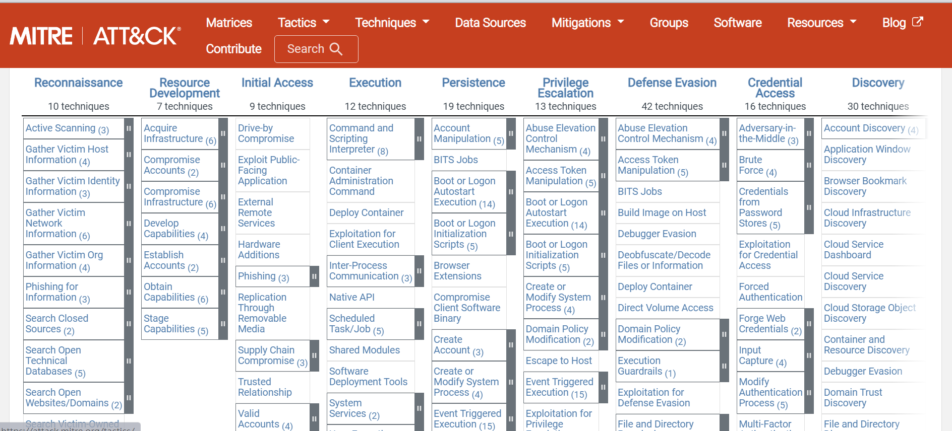
MITRE ATT&CK

Slide 16
MITRE ATT&CK 框架的核心重點就是TTP。TTP 分別是戰術(Tactic)，技術(Technique)跟程序 (Procedure)。
https://medium.com/archerworks/mitre-att-ck-%E8%B3%87%E5%AE%89%E6%A1%86%E6%9E%B6%E6%B7%BA%E8%AB%87-ec733cc5d3b9
戰術(Tactic)：戰術代表了ATT&CK技術的「Why」。戰術是對手執行某項行動的戰術目標。戰術是個別技術的有用類別，涵蓋了對手在操作過程中所做的事情的標準。如：入侵初期、執行、權限提升、防禦逃避、憑證存取、發現、橫向移動、收集、滲透、指揮與控制...等。
技術(Technique)：技術代表對手通過執行動作來「實現戰術目標」的「手法」。技術也可以代表對手通過執行一項行動而獲得的「收益」。這對於發現戰術來說是一個有用的區別，因為這些技術可以突出顯示對手採取特定操作後要獲取的信息類型。實現戰術目標的方法或技術可能很多種，因此每個戰術類別中都有多種技術。
程序 (Procedure)：程序代表了該小組使用該技術的過程，該過程是一個特定的使用實例或工具，它對於準確了解如何使用該技術以及使用對手模擬複製事件以及如何檢測使用中的實例非常有用。

Slide 17
藍框圈起來為 Tactics，代表攻擊者預期達成的目標。
綠框圈起來為「Resource Development」可達到該目標的 Techniques

Slide 18
Tactics 戰術 Tactics 的 14 個階段目標：
1. TA0043 Reconnaissance 偵查
惡意攻擊者收集攻擊目標的資訊，如企業的網路基礎架構與企業員工資訊，這些收集來的資訊可以幫助惡意攻擊者計畫或執行「初始存取」的階段。
2. TA0042 Resource Development 資源開發
惡意攻擊者製作攻擊武器，可能購買域名來進行釣魚，購買伺服器當作 C2 伺服器，或其他前置作業都會歸類在資源開發區。
3. TA0001 Initial Access 初始訪問
找到進入目標入口點，如對外網站有弱點、RDP、VPN、釣魚信件中的惡意檔案等，甚至在供應鏈中（產品製造過程）對產品動了手腳

Slide 19
4. TA0002 Execution 執行
惡意攻擊者執行惡意程式碼，在 Windows 中透過 Cmd 或 Powershell 執行惡意指令，甚至是程式語言（Python 或 JavaSrcript），亦有可能透過網路設備的 CLI 來進行惡意指令。
5. TA0003 Persistence 持續
惡意攻擊者要保持自己在目標主機中的連線，當遇到目標主機重新開機、更改密碼或中斷連線時，可以在啟動資料夾中放入惡意執行檔案，每次重新開機都會執行，或是在目標主機中新增帳號。
6. TA0004 Privilege Escalation 提升權限
惡意攻擊者進入目標系統後欲取得更高權限，透過系統漏洞、設定錯誤等方式，可能從一般使用者提權到管理權使用者，該戰術內的技術可能會跟「持續」階段有重疊，因為要保持在目標主機權限中有可能需要提權。

Slide 20
7. TA0005 Defense Evasion 防禦規避
惡意攻擊者避免自己在攻擊過程中被發現，進入目標環境後可能關閉防毒軟體、混淆或加密攻擊程式碼，使自己的入侵行為不會被偵測到。
8. TA0006 Credential Access 憑證存取
惡意攻擊者竊取帳號、密碼，其中密碼可能包含金鑰或其他憑證儲存的格式，透過合法的憑證可以減少被發現的可能性。
9.TA0007 Discovery 發現環境資訊
惡意攻擊者進入目標主機後，透過工具查看目標系統內的資訊與網路架構，包含取得主機內所有帳號列表，可以讓惡意攻擊者確定哪些帳號可被用來輔助後續攻擊行為，或針對通訊埠進行掃描確認網路架構。
10. TA0008 Lateral Movement 橫向移動
惡意攻擊者確認網路架構，該網段內可能有其他機器，透過工具或其他技術手法，橫向移動到其他機器並進行更進一步收集有用情報甚至竊取敏感資料等。

Slide 21
11. TA0009 Collection 收集
惡意攻擊者收集與目標相關的資料，可能透過螢幕截圖或是鍵盤輸入等手法。
12. TA0011 Command and Control 命令與控制
惡意攻擊者從受害或其他橫向移動後掌握的主機，跟自身的主機（C2 Server）進行連線，以作為後續竊取敏感資料的橋樑。
13. TA0010 Exfiltration 竊取資料
惡意攻擊者竊取目標主機的敏感資料，透過打包壓縮和加密回傳給自身主機。
14. TA00040 Impact 影響
惡意攻擊者可能會中斷或破壞目標主機的系統服務與敏感資料，來達到破壞可用性與損害完整性，如刪除系統日誌與加密客戶資料。

Slide 22
MITRE Shield
參考資料 : Active Defense with MITRE Engage
十多年來，MITRE 一直在使用基於誘捕的主動防禦來保護其網絡。2020 年 8 月，該組織將其技術整合到一個專注於主動防禦的新知識庫中，並推出了Shield。
就像 ATT&CK 一樣，Shield 也是一系列技術的集合。但是，Shield 並沒有從攻擊者的角度看待網絡是如何被滲透和破壞的，而是從防御者的角度來看待可以通過設置陷阱（誘餌）和攔截攻擊而不是在攻擊者橫向移動時對它們做出反應來主動破壞環境的方法.

Slide 23
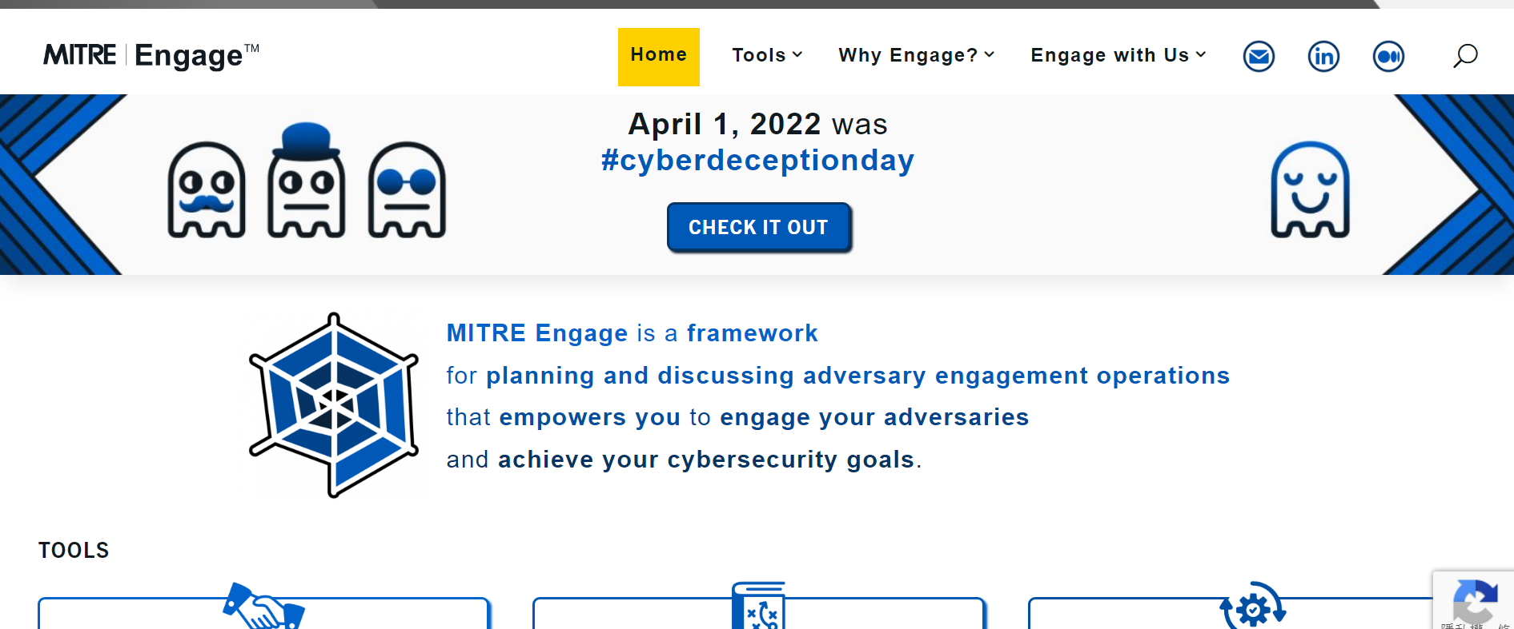
演變成 MITRE Engage
MITRE 團隊將 Shield 簡化為一個新框架，可以幫助網絡從業者、領導者和供應商計劃和實施對手參與、欺騙和拒絕活動。新框架名為 Engage，於 2021 年 8 月推出測試版。
MITRE Engage是一個框架
用於規劃和討論對手交戰行動
這使您 能夠吸引對手
並實現您的網絡安全目標。

Slide 24
兩者差異
https://www.ithome.com.tw/news/146581
除了簡化其範圍，讓Engage框架內容更明確，MITRE為了消除歧義，因此框架中的項目也有一些變動調整。
例如，在ATT&CK矩陣提到的攻擊戰術流程，如Tactics、Techniques等，在Engage矩陣當中，將會使用不同術語。
例如，Engage在術語上，將用「方法（Approaches）」，來替代ATT&CK當中採用的「戰術（Tactics）」，同時，也以「活動（Activities）」，來替代ATT&CK中採用的「技法（Techniques）」。
因此，現有的Engage矩陣有何不同？簡單來說，之前Shield具有8個戰術階段，以及36項技術手法，現在Engage則畫分為9個方法，以及31個具體活動，同時還新增了更高的目標層級內容，並區分為戰略行動與交戰行動兩種類別。

Slide 25
MITRE Engage 與 Shield的不同之處
Provides the security community with a shared vocabulary that can help standardize the foundational thinking around active defense, deception, and adversary engagement.
Provides a framework for running end-to-end active defense programs that encompass planning, operations, and analysis.
Organizes activities under approaches to enable security teams to prioritize active defense techniques based on their maturity level and bandwidth.
為安全社群提供共享詞彙表，有助於標準化圍繞主動防禦、欺騙和對手參與的基本思維。
為運行端到端主動防禦計劃提供了一個框架，包括規劃、操作和分析。
根據方法組織活動，使安全團隊能夠根據其成熟度級別和帶寬優先考慮主動防禦技術。

Slide 26
MITRE Engage Matrix
The MITRE Engage Matrix is informed by adversary behavior observed in the real world and is intended to drive strategic cyber outcomes. The Matrix consists of the following core components: Goals, Approaches, and Activities. Strategic goals, approaches, and activities bookend the Matrix and ensure that defenders appropriately drive operations with strategic planning and analysis.
MITRE 參與矩陣以現實世界中觀察到的對手行為為依據，旨在推動戰略性網絡成果。該矩陣由以下核心組件組成：目標、方法和活動。戰略目標、方法和活動為矩陣奠定了基礎，並確保防御者通過戰略規劃和分析適當地推動行動。

Slide 27
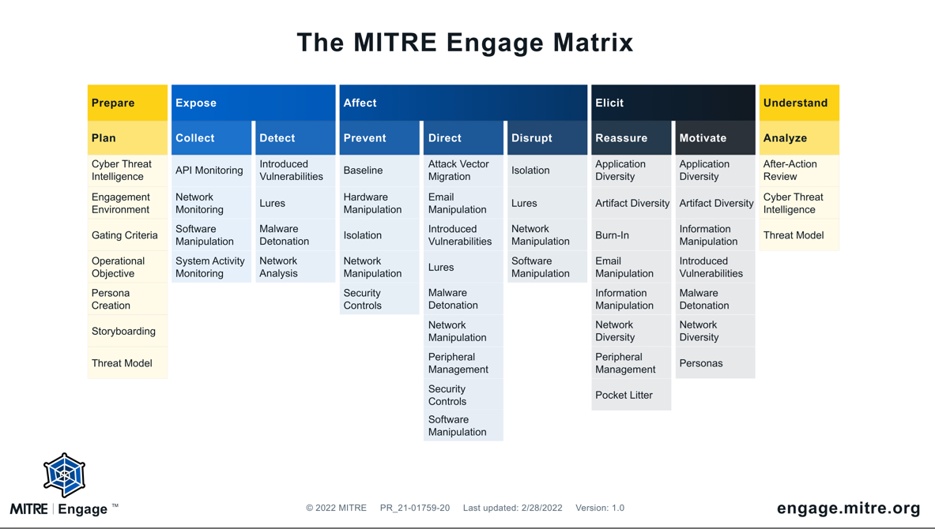

Slide 28
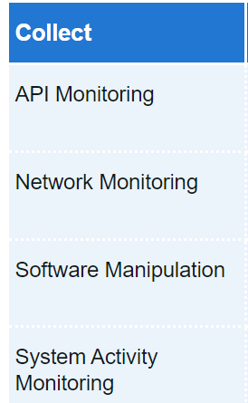
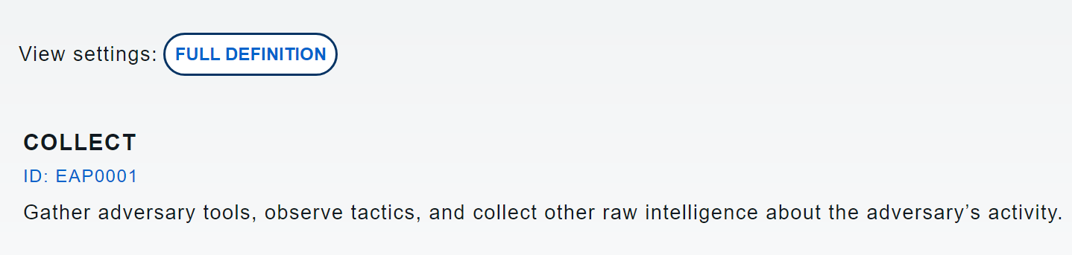
Collect
收集
編號：EAP0001
收集對手工具，觀察戰術，並收集有關對手活動的其他原始情報。

Slide 29
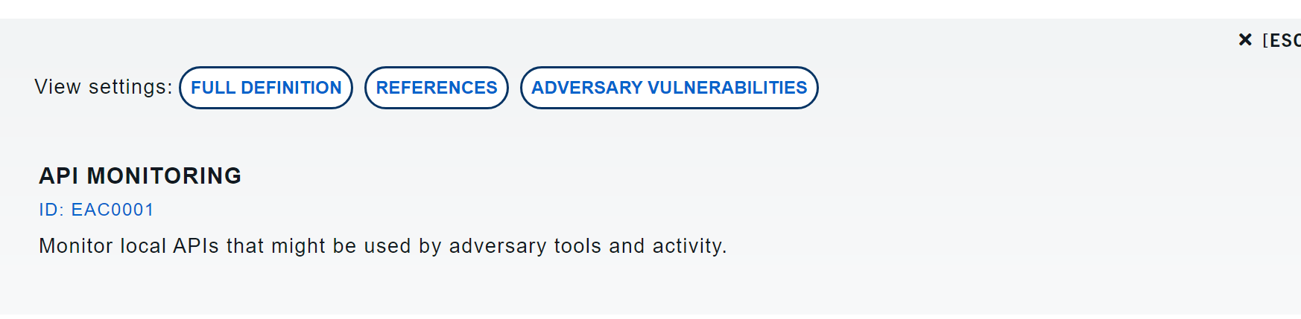
API Monitoring
https://engage.mitre.org/matrix/?activity=network-monitoring
API 監控
編號：EAC0001
監控可能被對手工具和活動使用的本地 API。

Slide 30
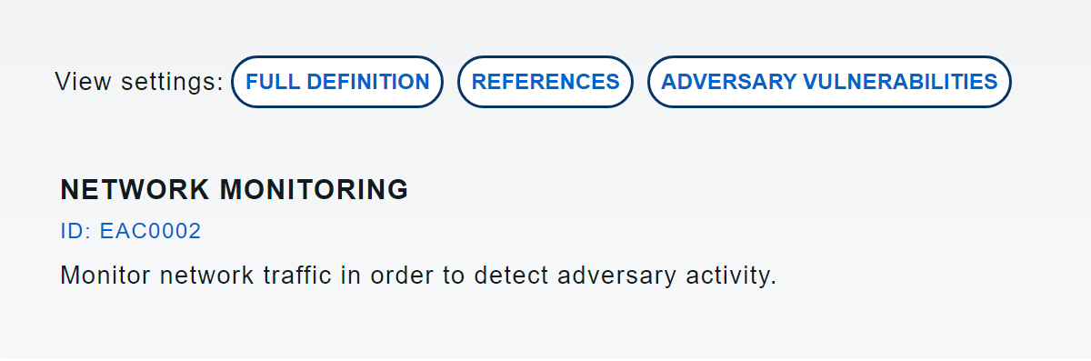
Network Monitoring
網絡監控
編號：EAC0002
監控網絡流量以檢測對手活動。

Slide 31
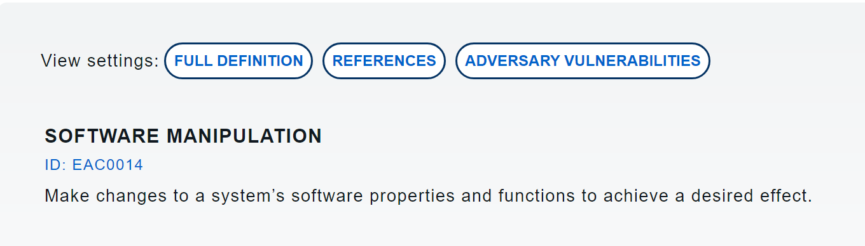
Software Manipulation
軟體操作
編號：EAC0014
對系統的軟體屬性和功能進行更改以達到預期的效果。

Slide 32
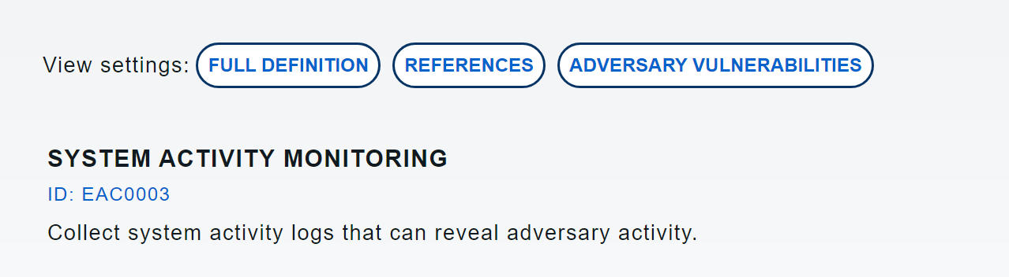
System Activity Monitoring
系統活動監控
編號：EAC0003
收集可以揭示對手活動的系統活動日誌。

Slide 33
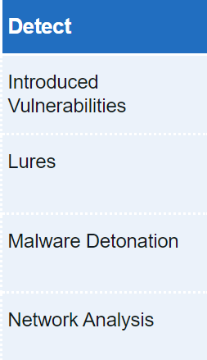
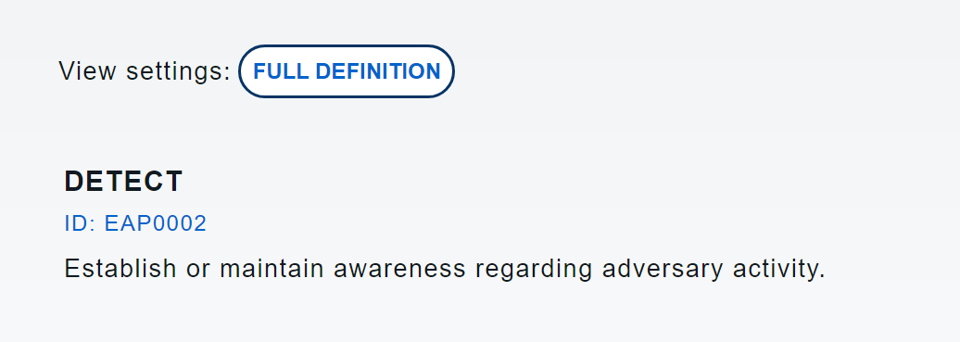
Detect
探測
編號：EAP0002
建立或保持對對手活動的認識。

Slide 34
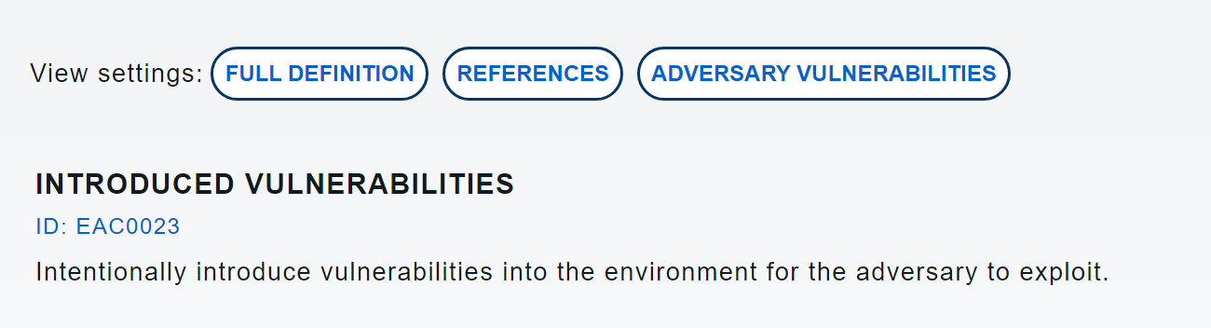
Introduced Vulnerabilities
引入的漏洞
編號：EAC0023
故意將漏洞引入環境以供對手利用。

Slide 35
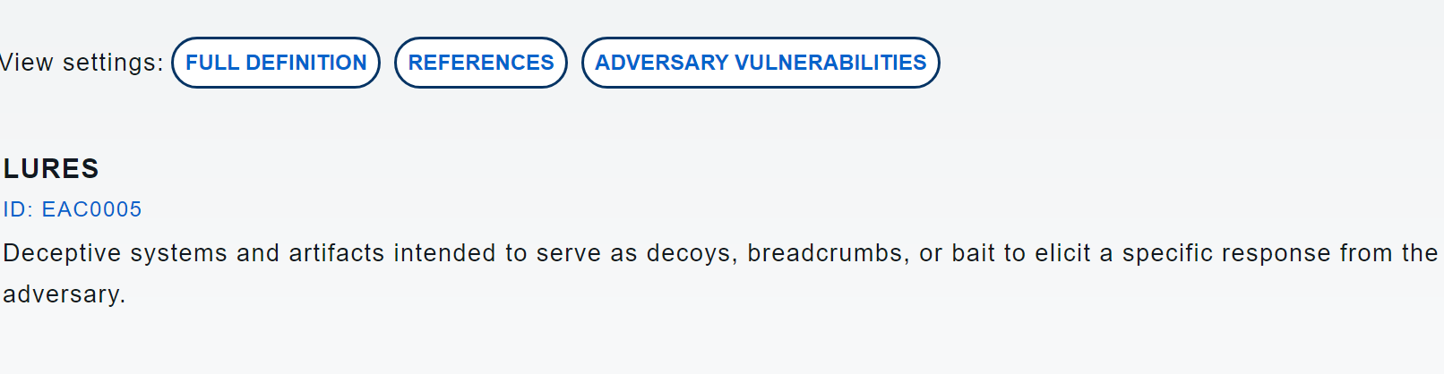
Lures
誘餌
編號：EAC0005
旨在用作誘餌、麵包屑或誘餌的欺騙性系統和人工製品，以引起對手的特定反應。

Slide 36
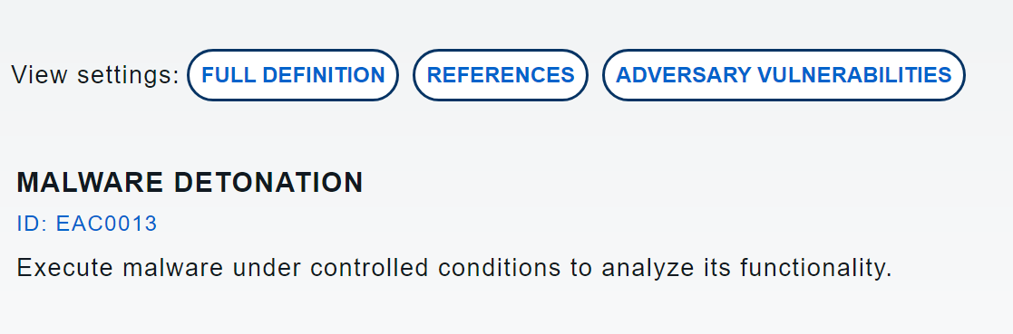
Malware Detonation
惡意軟體引爆
編號：EAC0013
在受控條件下執行惡意軟件以分析其功能。

Slide 37
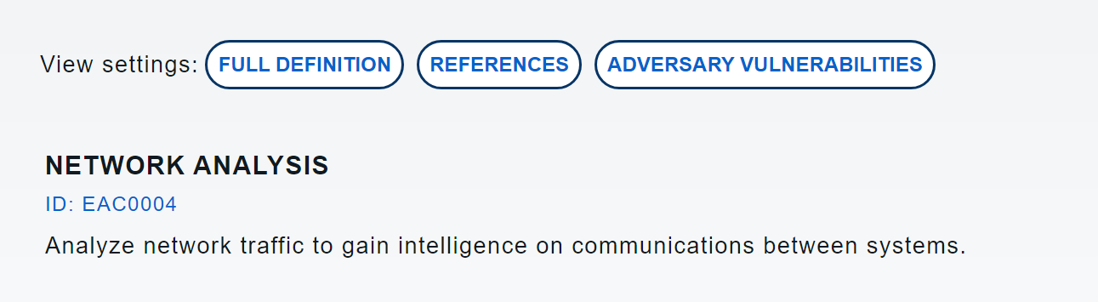
Network Analysis
網絡分析
編號：EAC0004
分析網絡流量以獲取有關係統之間通信的情報。

Slide 38
網路安全對策新框架──MITRE D3FEND
2021年6月，MITRE新推出了一個名為MITRE D3FEND的資安框架
這是美國國安局（NSA）資助的研究項目
目前是早期發展階段，目的是期望透過這個框架，能建立電腦網路防禦技術的術語，並闡明防禦與攻擊之間的關聯。
這套框架可視為MITREATT&CK的延伸補充。
這個知識庫框架總共歸納出5大類別，分別是：強化（Harden）、偵測（Detect）、隔離（Isolate）、欺敵（Deceive）、驅逐（Evict），並有17個防禦技術面向。

Slide 39
在強化類別，包含應用程式、帳密憑證（Credential）、訊息與平臺這4大面向。
在偵測類別，包含了檔案分析、識別碼分析、訊息分析、網路流量分析、處理程序分析與使用者行為分析這7大面向。
在隔離類別，包含了執行與網路這兩個面向。
在欺敵類別，包含了環境與物件這兩個面向。
在驅逐類別，則有帳密憑證與處理程序的兩個面向。

Slide 40
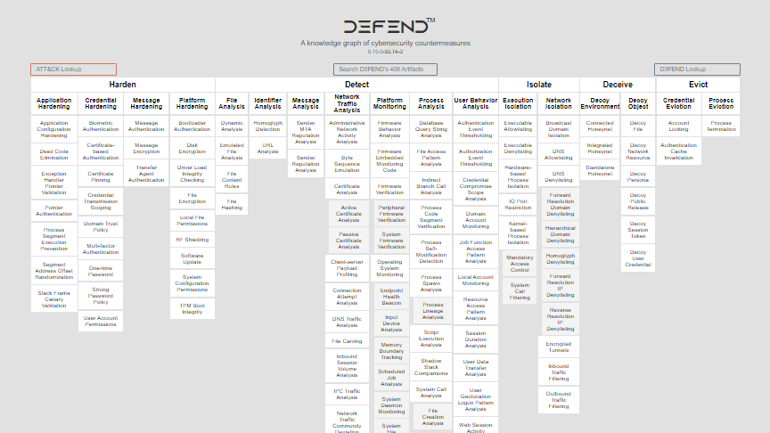

Slide 41
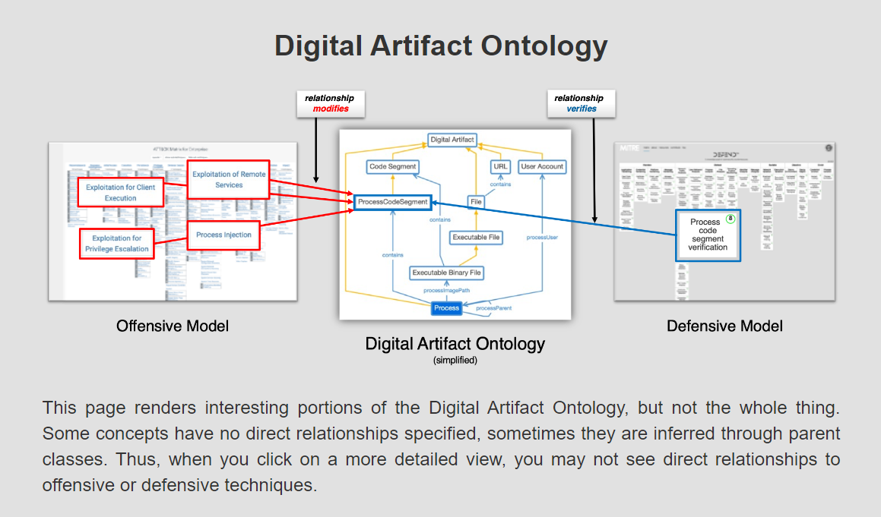
MITRE D3FEND在攻防技術概念與關係的呈現上，MITRE將設計一個名為Digital Artifact Ontology的流程鏈，希望讓攻防之間的對應更為清楚。

Slide 42
手機資安檢測 : 手機抽測
NCC於108年起開始推動手機內建軟體(內建以外並不包含在內)資安抽測，針對銷售量較高之10款不同廠牌智慧型手機，辦理手機系統內建軟體資通安全檢測作業

Slide 43
智慧型手機系統內建軟體資通安全檢測技術規範
適用範圍:
智慧型手機系統及其系統內建軟體，以確保其符合現階段資訊安全要求，但不包含使用者於內建軟體中自行下載之附加服務或內容。
內建軟體:
出廠預載軟體：智慧型手機出廠時已預設安裝之應用軟體，且使用者可透過圖示啟動。
銷售商加載軟體：智慧型手機銷售時預設搭載或首次連結網路後自動安裝之應用 軟體，且使用者可透過圖示啟動。
無圖示軟體：於上述兩種情況所安裝之應用軟體，使用者無法透過圖示啟動，且該軟體會啟動通訊功能。

Slide 44
案例: 小米事件
NCC新聞稿
https://www.ncc.gov.tw/chinese/news_detail.aspx?site_content_sn=8&sn_f=47018
立陶宛國防部網路安全中心於110年9月21日，揭露小米公司於歐洲販售之Mi 10T 5G手機內建軟體具有文字審查功能
NCC檢測在臺灣販售之小米Mi 10T 5G手機發現部分內建軟體的確曾具政治敏感詞彙檢查功能，恐有資訊回傳疑慮
其內建之7個應用軟體（App）會從伺服器下載針對涉政治詞彙進行比對之檔案，具有阻絕連網或將相關瀏覽行為回傳之疑慮。該比對檔案包含政府、宗教、政治團體、社會運動和政治人物姓名等簡體、繁體和英文詞彙，總計2千餘筆。

